Slide 1
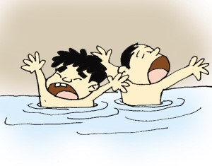
珍爱生命
远离溺水伤害
2020年12月

Slide 2
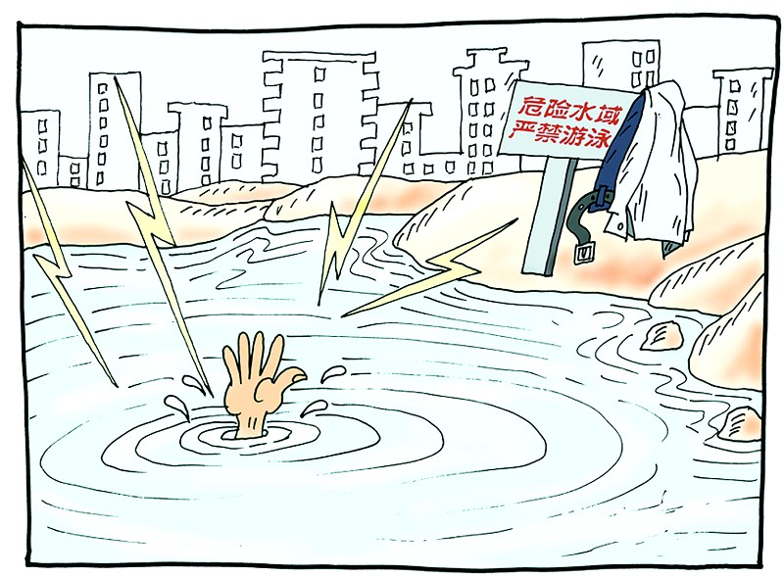
中国溺水死亡数据
相关数据
中国卫生部发表的数字显示，中国每年有57000人溺水死亡，相当于每天有150多人；卫生组织估计，实际数字可能高一倍。

Slide 3
2012年学生溺水事故案例
事故案例
5月5日，一天之内失去了10条鲜活的生命。
▼ 5月5日，重庆市轻工学校1名住读学生周末请假离校后，到嘉陵江同兴渡口江边游泳时溺水死亡。
▼ 5月5日，山东聊城接连发生两起学生溺水事件,高唐县和茌平县各有三名学生（共6人）下河游泳发生意外，其中五名学生溺水身亡。
▼ 5月5日上午，浙江临海市江南街道2名儿童（均为男，12岁，小溪小学6年级学生）在小溪村石桥头溪边玩耍时溺水，一人送医院抢救无效死亡，另一人现生命体征平稳，住院观察。
▼ 5月5日，浙江天台县洪畴镇洪畴中学初三学生林某（男，16岁）与同学项某某一起到洪畴镇湖塘岗头水塘游泳，林某不慎溺水。项某某马上呼救，周边群众赶到将林某打捞施救上岸时，发现其已死亡。
▼ 5月5日，浙江温岭市泽国镇小学一年级学生周某（女，8岁，椒江人）与新贝幼儿园幼儿查某（女，7岁，安徽人）在丹山村一池塘边玩耍时不慎落水，两人经抢救无效均死亡。

Slide 4
2012年学生溺水事故案例
事故案例
▼ 5月6日这天，相继又有11个人溺亡。（两天之内二十几起溺水死亡事件）
山西省阳泉市东村中学学生施文宇与同学陈龙和潘东旭结伴在河底镇东村村红土坪水库游泳，施文宇同学溺水身亡。
▼ 5月6日，距江西宜春市区80余公里的一个小山村，李细秀老人在外玩耍的5个孙子孙女在水塘溺亡。只有最小的孙子生还。
▼ 5月6日，安徽省铜陵职业技术学院和安徽工业职业技术学院10名学生到铜陵县老洲乡太阳岛游玩，1名女生不慎落水，6名学生下水施救，造成5人溺水死亡。
▼ 5月11日，江西永丰县陶唐辖区内发生一起幼儿溺水死亡事件。
▼ 5月27日（周日）下午4点左右，湖北省孝昌县季店乡中心小学5名六年级女学生在家结伴游泳时发生险情，不幸溺水身亡。
▼ 5月29日，甘肃省陇南市宕昌县城关第三小学2名学生在县城计子川大桥下岷江游泳时溺水身亡。

Slide 5
2012年学生溺水事故案例
事故案例
（2012.6.9死亡16人）
▼2012年6月9日，黑龙江哈尔滨市呼兰区高家村发生溺水事故，6名中学生落入松花江，其中4人死亡。
▼2012年6月9日，山东省莱芜市莱城区杨庄中学7名初三学生结伴在莱芜汇河下游游泳时溺水身亡；
▼2012年6月9日，湖南省邵阳市隆回县桃洪镇文昌村5名小学生在桃洪镇竹塘村向家山塘游泳时溺水身亡；
▼同日，黑龙江省哈尔滨市呼兰区方台镇7名学生在松花江边游玩时，4人溺水身亡。
▼两日后，宁德市周宁4名高中毕业生在外出游玩时发生了意外。他们在位于该县七步镇八蒲村的山涧中玩耍时先后溺水，其中两人不幸身亡。
▼2012年6月11日，从深圳市急救中心获悉，从2012年5月1日至今，中心共接到溺水事故急救电话32起，其中10例为未成年人，溺水事故多发生在海边、水库、池塘等无人看管场所。32例事故中，7例死亡，其中两例为未成年人。
▼2012年6月17日东莞市道滘镇近期发生3名学生同时溺水死亡的事故，三名溺水儿童分别来自广西、河源、湖南等三个地方的三个家庭。
▼6月27日，闽侯祥谦发生的3名外来农民工子女溺亡事件，孩子溺水时家长们都在工作，溺水地点离家长们工作的地点不足50米。

Slide 6
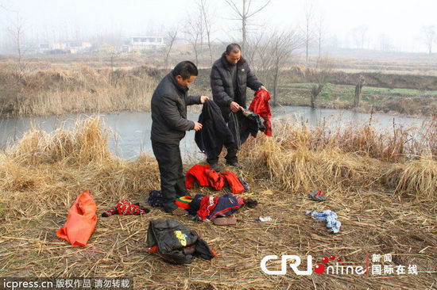
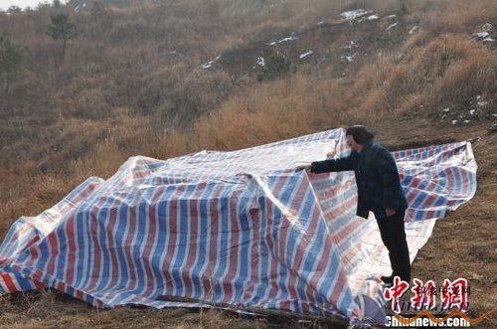
现场直击
下图为该村一位老人在安葬地点痛哭。
2013年1月7日下午,河南省光山县南向店乡天灯小学4名小学生在上学路上溺水身亡。上图为9日，两名家长再次来到事发现场，收拾这些衣物，准备将之埋掉。

Slide 7
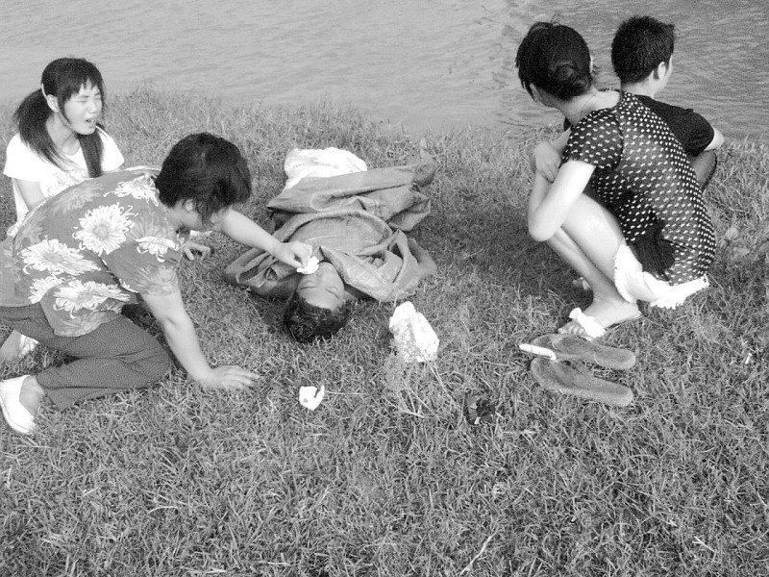
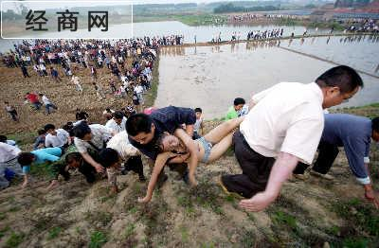
现场直击
营救现场
2013年3月9日8时左右，5名小学生在河津市僧楼镇北王堡村农田一蓄水池溺水身亡。截至当日20时20分，５名小学生尸体全部打捞出水。经查，事件发生的原因是，这几名学生周六节假日结伴到蓄水池边玩耍，意外溺水。
2013年4月28日，湘乡市育塅乡大桥学校３名五年级女生和1名四年级女生期中考完试后，一起外出游玩。私自下河游泳，不幸意外溺水身亡。

Slide 8
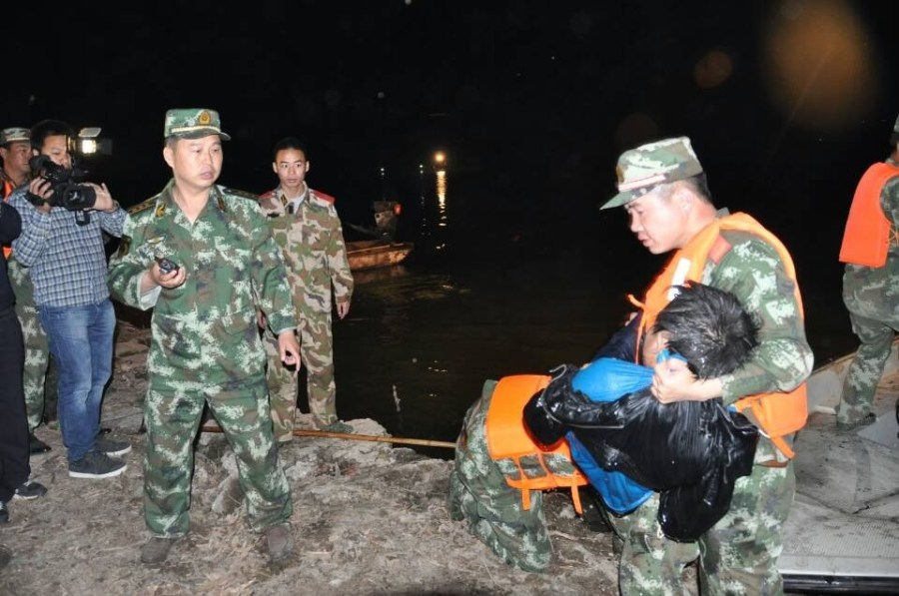
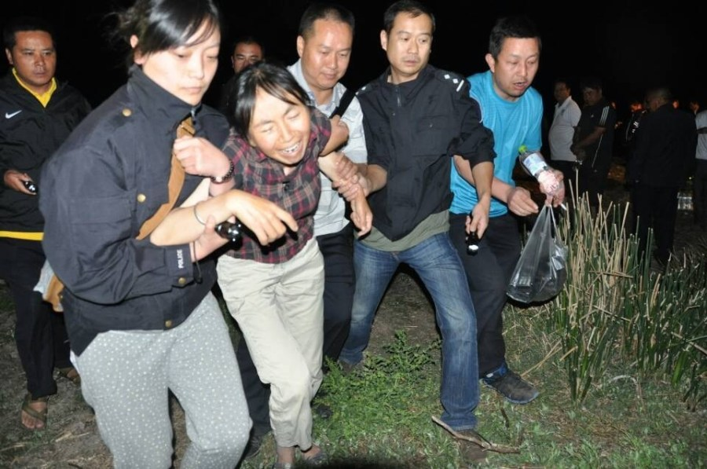
现场直击
2014年4月24日，2014年4月24日下午，云南通海县秀山镇大树小学7名六年级学生到杞簏湖游玩。他们乘坐废弃渔船划至深水区域时，渔船尾部漏水，最终沉没，7名学生落水，除1名学生幸存外，其余学生全部遇难。

Slide 9
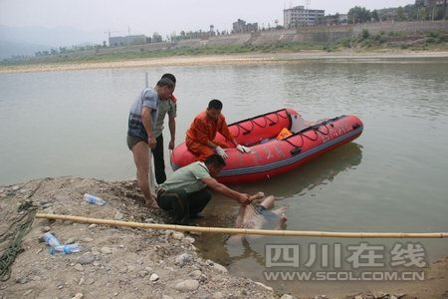
现场直击
2014年5月31日下午放学后，广元市某小学四名小学生溺水身亡。据知情人介绍，四名学生3女1男，互为广元某小学的同班同学。
伤心痛哭的家长
救援人员正在打捞学生遗体

Slide 10
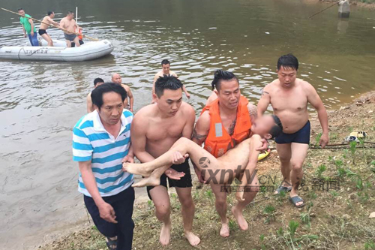
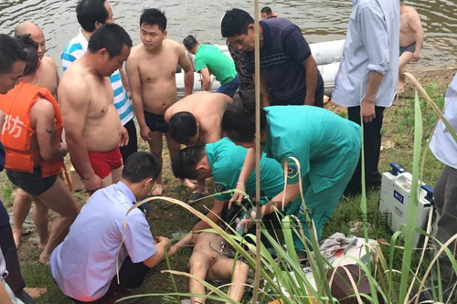
现场直击
2015年5月2日下午，宜春袁州区新坊镇李木水库发生溺水事件，三名14岁左右少年不幸身亡。5月3下午下午，宜春又次发生一起溺亡事故，两名男孩身亡。

Slide 11
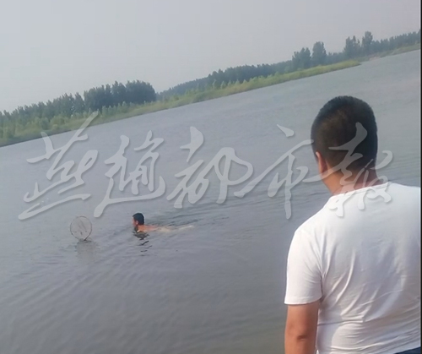
现场直击
2015年5 月24日下午两点，玉田北大河发生了悲惨的一幕，两名花季男孩在河里游泳时溺水身亡。两名男孩一个15岁，一个17岁，分别是蓟县西龙虎峪乡南贾庄村和燕各庄村人。发生意外后附近渔民试图施救，但没有成功。

Slide 12
2018年1月12日，在银川市兴庆区发生一起让人痛心的事：当天上午11点左右，9岁的田某某写完作业后，与邻居家的小男孩结伴去家附近的湖面上溜冰玩耍，却不料冰面太薄，田某某不慎掉入水中，后经送医院抢救无效死亡。

Slide 13
在2019年1月8日，银川市西夏区1名7岁左右的男童在西夏公园不慎失足落入湖中。群众有的奔走相告，有的试图营救，有的奋不顾身跳入冰窟窿，庆幸的是，小男孩被好心人救上岸，没有生命危险！

Slide 14
发生在我们身边的惨剧
同样的惨剧发生在我们身边，今年6月25日（开斋节）下午三点，我校八二班学生袁福成，同班学生马斌，八六班冶利平，吴忠二中八年级的一名学生到袁福成家喊他一起到黄河边玩，之后四人骑2辆电动车从滨河道到黄河铁桥下大约四百米处玩耍，后来袁福诚提议下河游泳，下去后，离岸边一点五米处袁福诚喊“救命”，其他三人下河去救袁福成但没有成功，袁福成被水冲走！

Slide 15
悲痛欲绝

Slide 16
悲痛欲绝

Slide 17
悲痛欲绝

Slide 18
悲痛欲绝

Slide 19
悲痛欲绝

Slide 20
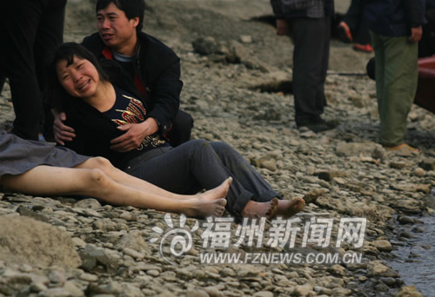
悲痛欲绝

Slide 21
防止溺水
游泳要严格遵守“六不”
1、不准私自下水游泳;
2、不准擅自与他人结伴游泳;
3、不准在无家长或老师带队的情况下游泳;
4、不准到不熟悉的水域游泳;
5、不准到无安全设施、无救护人员的水域游泳;
6、不准不会水性的学生擅自下水施救。

Slide 22
溺水自救
大声呼救和采取仰面位，头顶向后，口向上方，努力使口鼻露出水面，进行呼吸。呼气浅而吸气深，因为深吸气时，人体比重比水略轻，可浮出水面等待救援。也可憋住气尽量不吸气，以免呛水。不可将手上举或挣扎，因举手反使人下沉。若因腓肠肌痉挛而致淹溺，立即呼救，自己将脚趾屈伸，并采用仰面位，浮出水面。

Slide 23
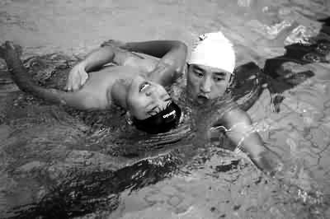
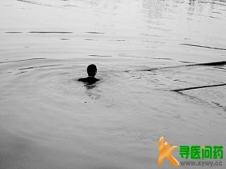
溺水救他
★ 向成年人呼救 ★利用手机等工具报警 ★将救生圈、竹竿、木板等物抛给溺水者，再将其拖至岸边。(不会游泳者不能下水施救,以免造成更大伤亡)

Slide 24
救治重者
（ 1）若溺者口鼻中有淤泥、杂草和呕吐物，首先应清除，保持上呼吸道的通畅。
（2）溺者若已喝了大量的水，救护者可一腿跪着，另一腿屈膝，将溺者腹部放在屈膝的大腿上，一手扶着溺者的头，将他的嘴向下，另一手压在背部，使水排出。（图2 伏膝倒水法）

Slide 25
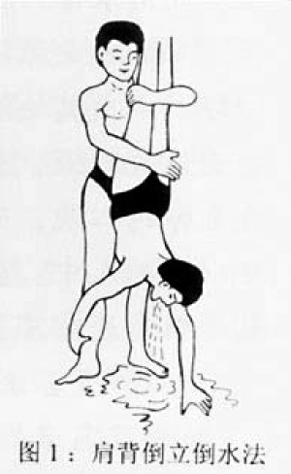
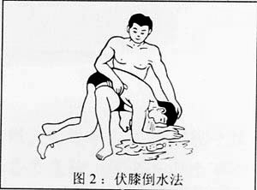
救治重者

Slide 26
救治重者
（3）若是溺者已昏迷，呼吸很弱或停止呼吸，做完上述处理外，要进行人工呼吸。可使溺者仰卧，救护者在身旁用一手捏住溺者的鼻子，另一手托着他的下颚，吸一口气，然后用嘴对着溺者的嘴将气吹入。吹完一口气后，离开溺者的嘴，同时松开捏鼻子的手，并用手压一下溺者的胸部，帮助他呼气。如此有规律地反复进行，每分钟约做14—20次，开始时可稍慢，以后可适当加快。（图3 人工呼吸）
不要坐等医生到来或不经处理直接送医院，丧失最初宝贵的抢救时机。

Slide 27
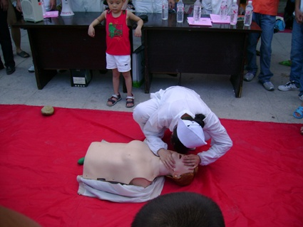
救治重者
图3 人工呼吸

Slide 28
救治重者
图4 胸外心脏挤压

Slide 29
游泳小常识
1、必须在家长（监护人）的带领下去游泳。单身一人去游泳最容易出问题，如果你的同伴不是家长（成年人），在出现险情时，很难保证能够得到妥善的救助。
2、身体患病者不要去游泳。中耳炎、心脏病、皮肤病、肝、肾疾病、高血压、癫痫、红眼病等慢性疾病患者，及感冒、发热、精神疲倦，身体无力都不要去游泳，因为上述病人参加游泳运动，不但容易加重病情，而且还容易发生抽筋、意外昏迷，危及生命。传染病患者易把病传染给别人

Slide 30
游泳小常识
3、参加强体力劳动或剧烈运动后，不能立即跳进水中游泳，尤其是在满身大汗，浑身发热的情况下，不可以立即下水，否则易引起抽筋、感冒等。
4、被污染的（水质不好）河流、水库、有急流处、两条河流的交汇处以及落差的河流湖泊，均不宜游泳。一般来说，凡是水况不不明的江河湖泊都不宜游泳。
5、恶劣天气如雷雨、刮风、天气突变等情况下，也不宜游泳。

Slide 31
冬季滑冰引发的溺水怎么做
寒假即将来临， 儿童冬季冰上安全不容忽视！寒假即将来临，很多学生都喜欢相约到冰上玩耍，滑冰车、溜冰、抽老牛等等...但是冰上运动又有不小的危险性，很多水域冰层薄弱，极易发生安全事故。家长们应当注意引导孩子进行一些健康有益的假期活动，喜欢冰上运动的也应当前往有安全保障的冰场。
如果不慎掉进冰窟，应该怎么办？！
1. 万一掉进了冰窟，一定要保持镇静。在冰冷的水中，最关键的不在于会不会游泳，而是应该沉着冷静想办法，不能惊慌失措。
2. 在结厚冰的地方从哪儿掉进去，要记住从哪儿出来，不要再从水下找其它出口，那样会耽误时间，导致不可挽回的危险。
3. 快融化的冰，不可从洞口处爬出，那样会二次落水。要找到足以能承受体重的冰面，趴在冰上，滚向岸边。
4. 在冰上面的人，要迅速向水下垂入一条绳子，并向水下呼叫，取得呼应，争取时间。
5. 安全上岸后，要迅速找个地方藏身取暖，要不断活动，以保持温暖，最好能及早换上干衣服。

Slide 32
冬季滑冰引发的溺水怎么做
寒假即将来临， 儿童冬季冰上安全不容忽视！寒假即将来临，很多学生都喜欢相约到冰上玩耍，滑冰车、溜冰、抽老牛等等...但是冰上运动又有不小的危险性，很多水域冰层薄弱，极易发生安全事故。家长们应当注意引导孩子进行一些健康有益的假期活动，喜欢冰上运动的也应当前往有安全保障的冰场。
发现有人掉入冰窟，应该如何施救？！
1. 儿童没有救援他人的能力，即便是成人，救援者也不可贸然走到冰面救人；
2. 向落水者递竹竿、抛绳子等进行救助；
3.. 使用木板、竹排等面积大的物体接近落水者，以避免冰层继续断裂；
4. 下水施救时要脱掉身上棉衣，减轻人体的重量，便于在水中自由活动；
5. 救人者应主动抓住落水者，而不要让落水者抓救人者，以免将救人者拖入水中。

Slide 33
安全承诺
1、不私自下水游泳;
2、不擅自与他人结伴游泳;
3、不在无家长或老师带队的情况下游泳;
4、不到不熟悉的水域游泳;
5、不到无安全设施、无救护人员的水域游泳;
6、不不会水性的学生擅自下水施救。
2020/12/21

Slide 34
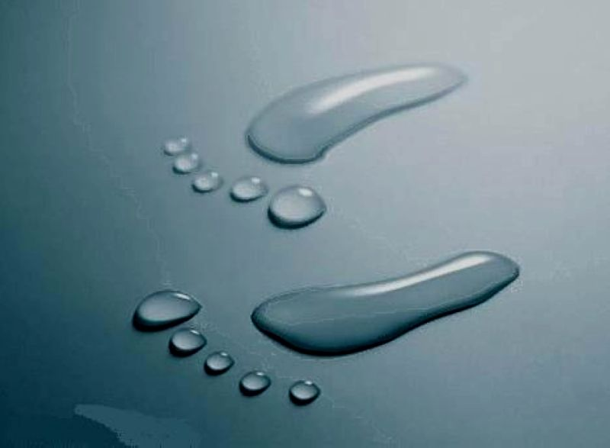
让我们 善待生命！

